Slide 1
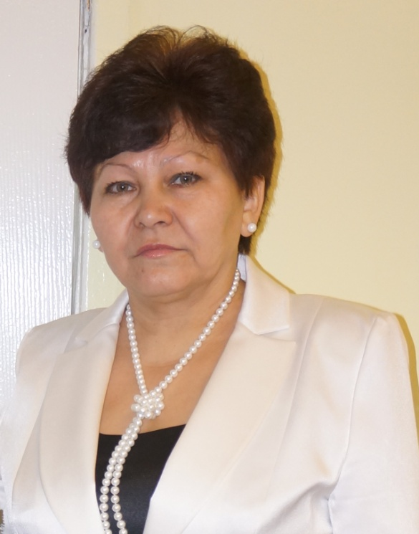
Министерство образования рм
Портфолио
ГОРДЕЕВОЙ ЛИЛИ ХАЖМУХАМЕТОВНЫ,
воспитателя МАДОУ «Центр развития ребенка –
детский сад № 46»
Дата рождения: 20.02.1961 г.
Профессиональное образование:
Государственное образовательное учреждение высшего профессионального образования "Мордовский государственный педагогический институт им. М.Е. Евсевьева ". Квалификация по диплому: методист по дошкольному воспитанию, воспитатель в детском саду» 05.07.1996г.
Стаж педагогической работы: 32 года
Общий трудовой стаж : 36 лет
Наличие квалификационной категории: высшая квалификационная категория
Дата последней аттестации: 14.02.2014г.

Slide 2
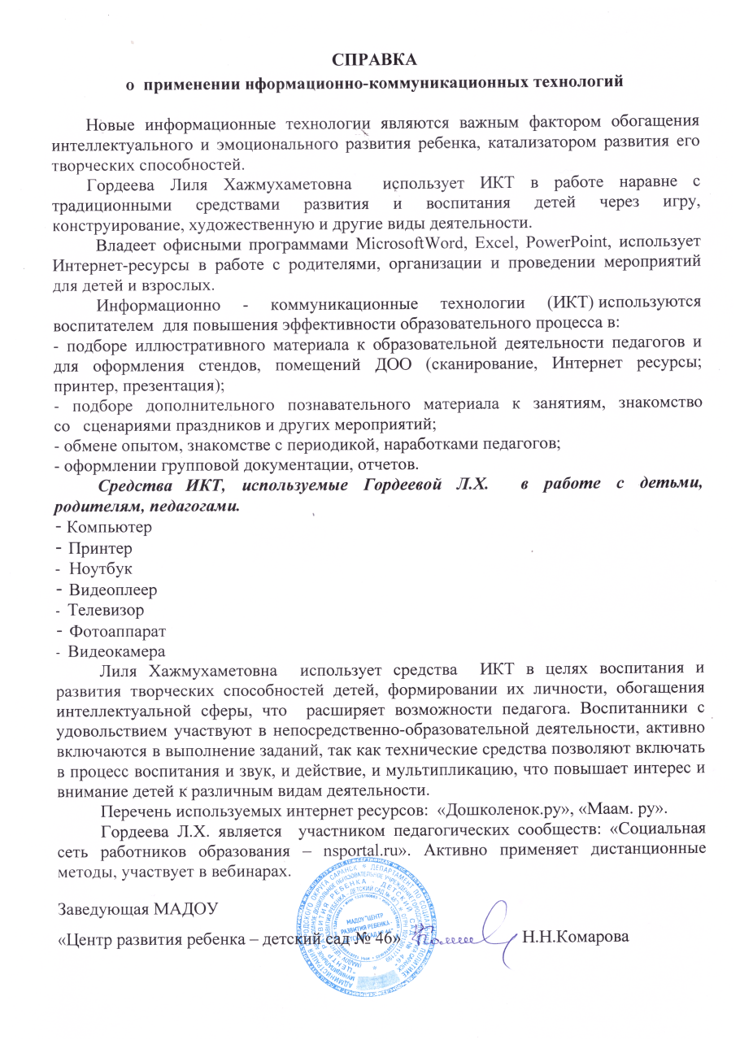
1. Применение информационно – коммуникационных технологий

Slide 3
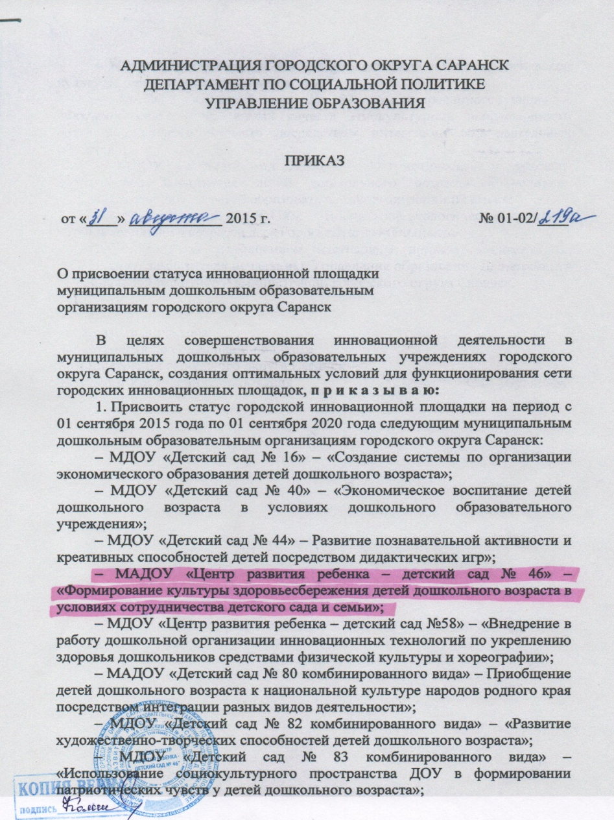
2. Участие в инновационной (экспериментальной) деятельности

Slide 4
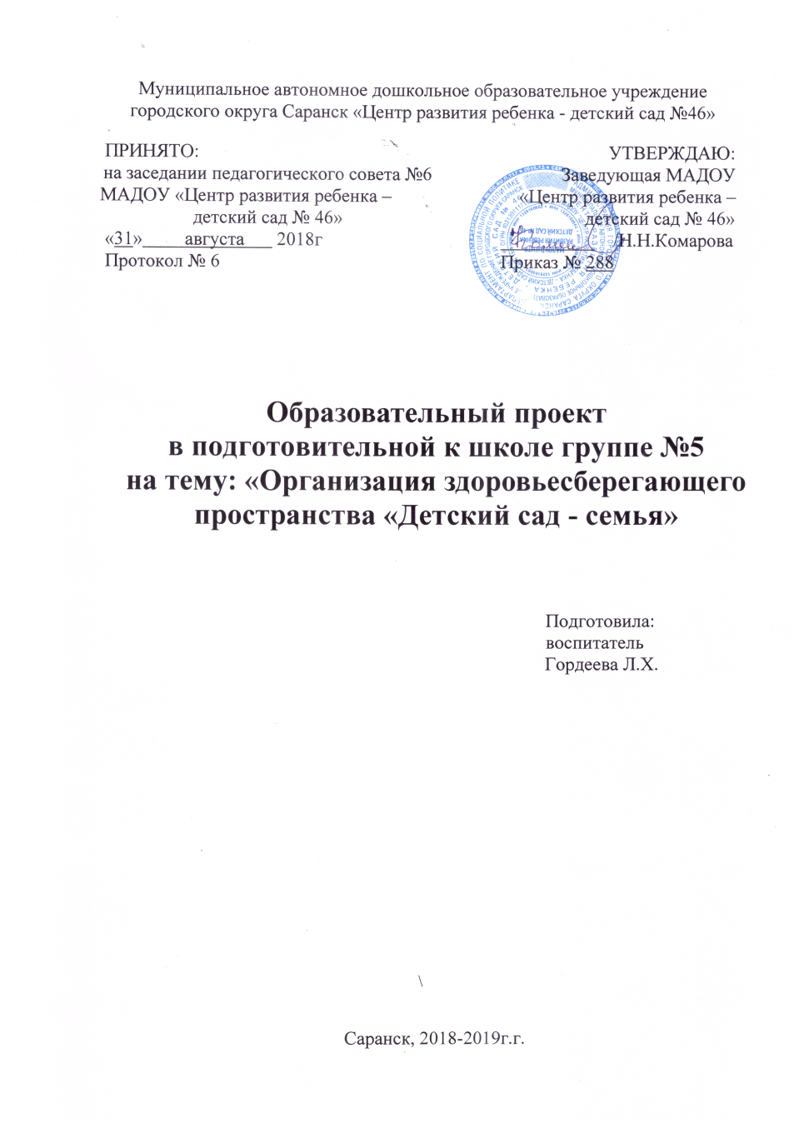

Slide 6
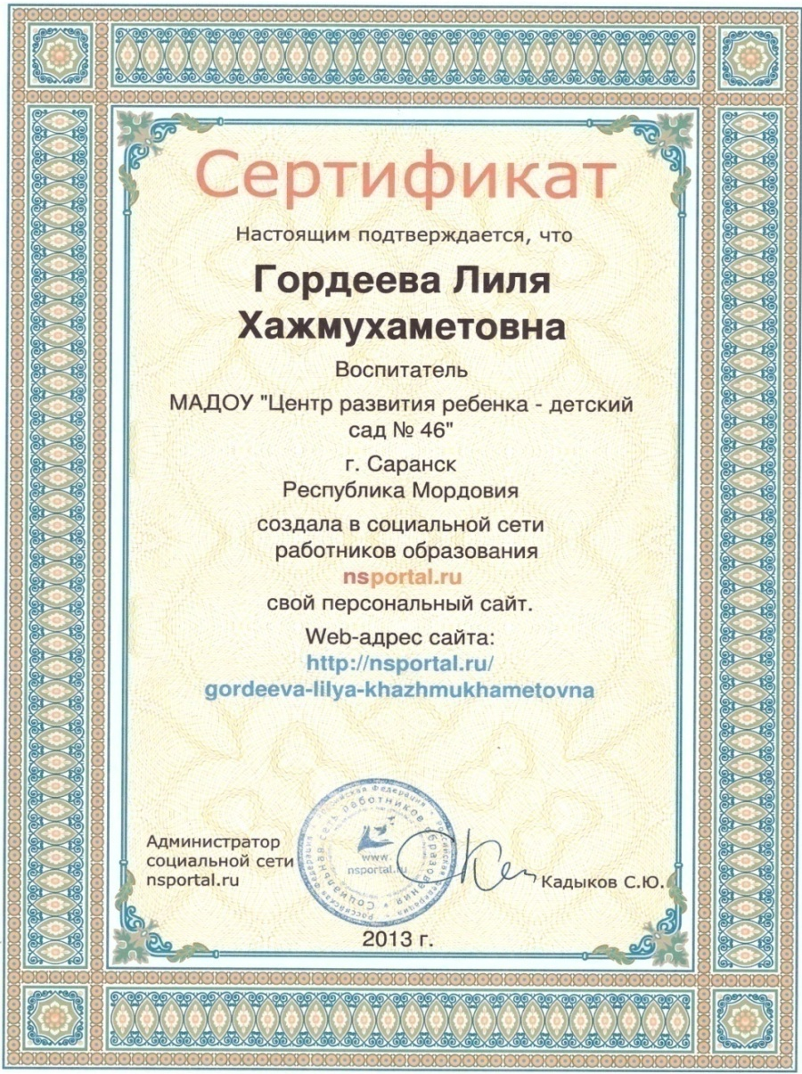
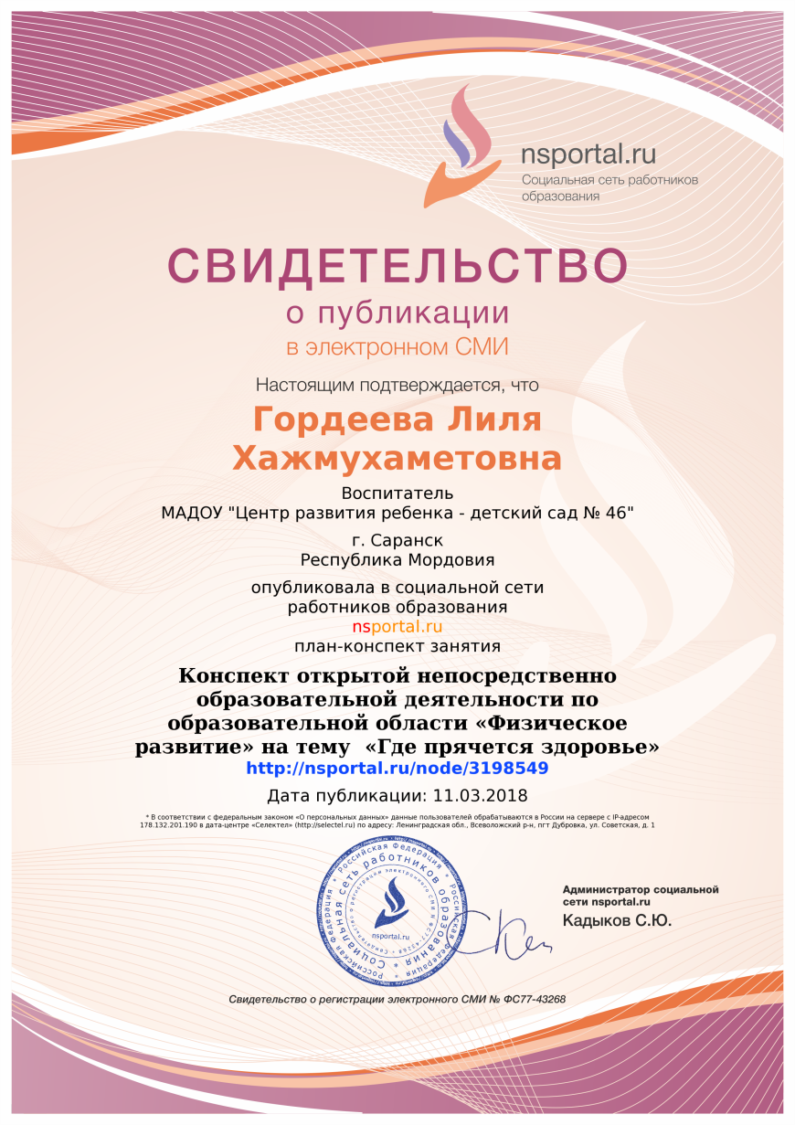
3. Наличие публикаций, включая интернет - публикации
https://nsportal.ru/gordeeva-lilya-khazhmukhametovna

Slide 7
Материалы из опыта работы воспитателя
Гордеевой Л.Х.
публикации на сайте школьного портала
http://ds46sar.schoolrm.ru/
личная страница
http://ds46sar.schoolrm.ru/sveden/employees/11164/185518/
Педагогический опыт:
«Физкультурно – оздоровительная работа с детьми
в условиях группы»

Slide 8


4. Результаты участия воспитанников в конкурсах, выставках, турнирах, акциях, фестивалях.

Slide 9

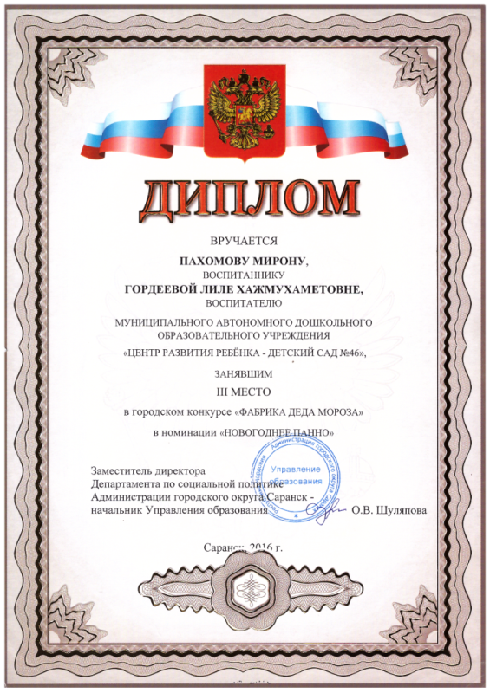

Slide 10
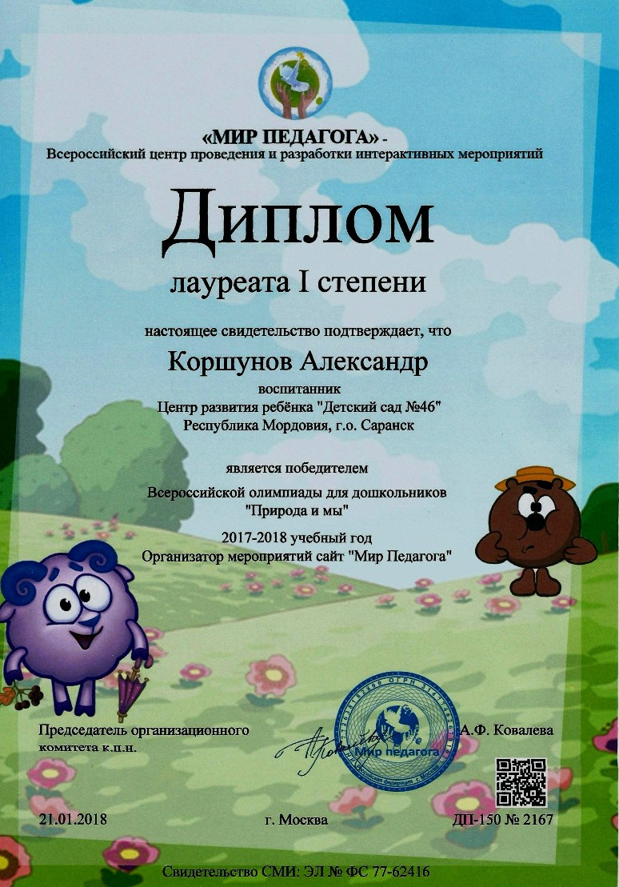
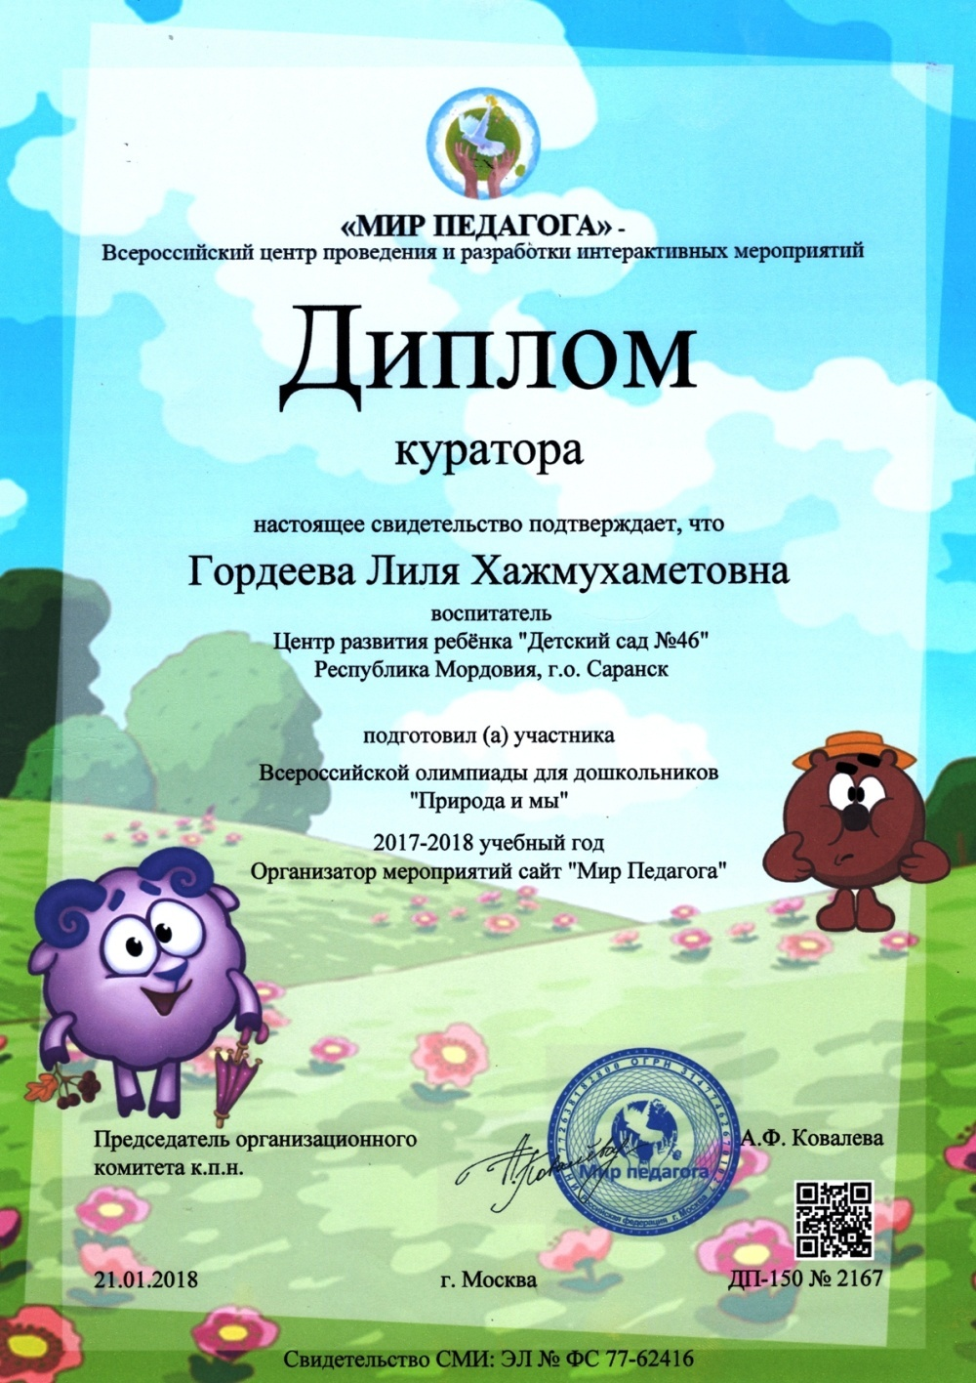

Slide 11


Slide 12
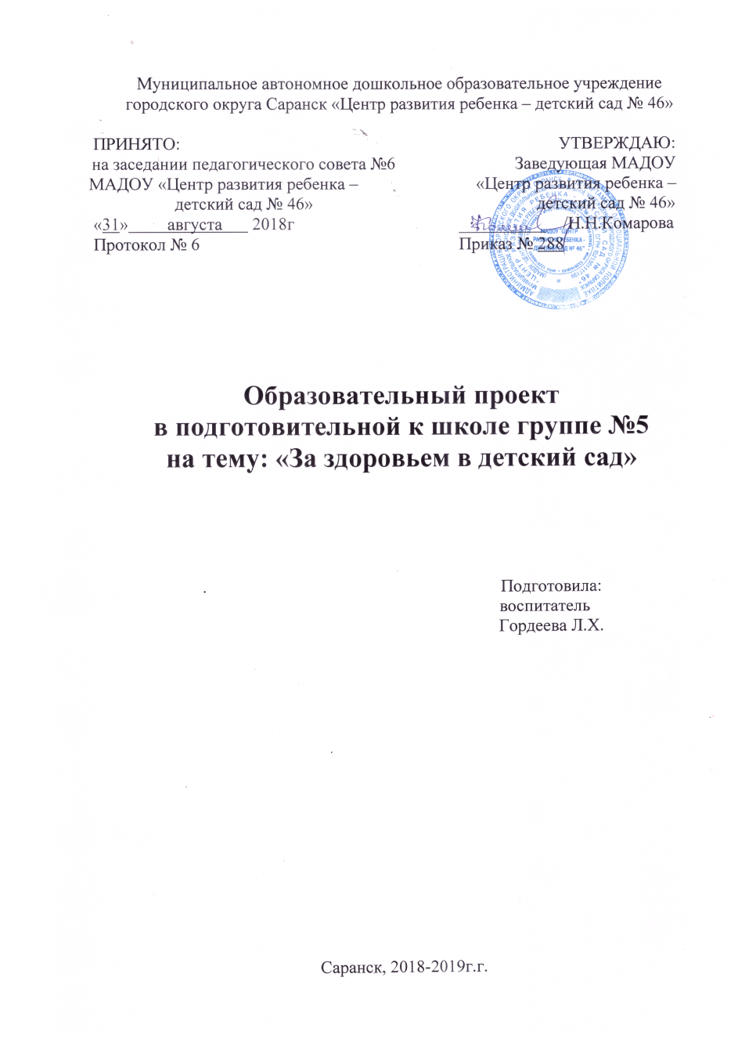
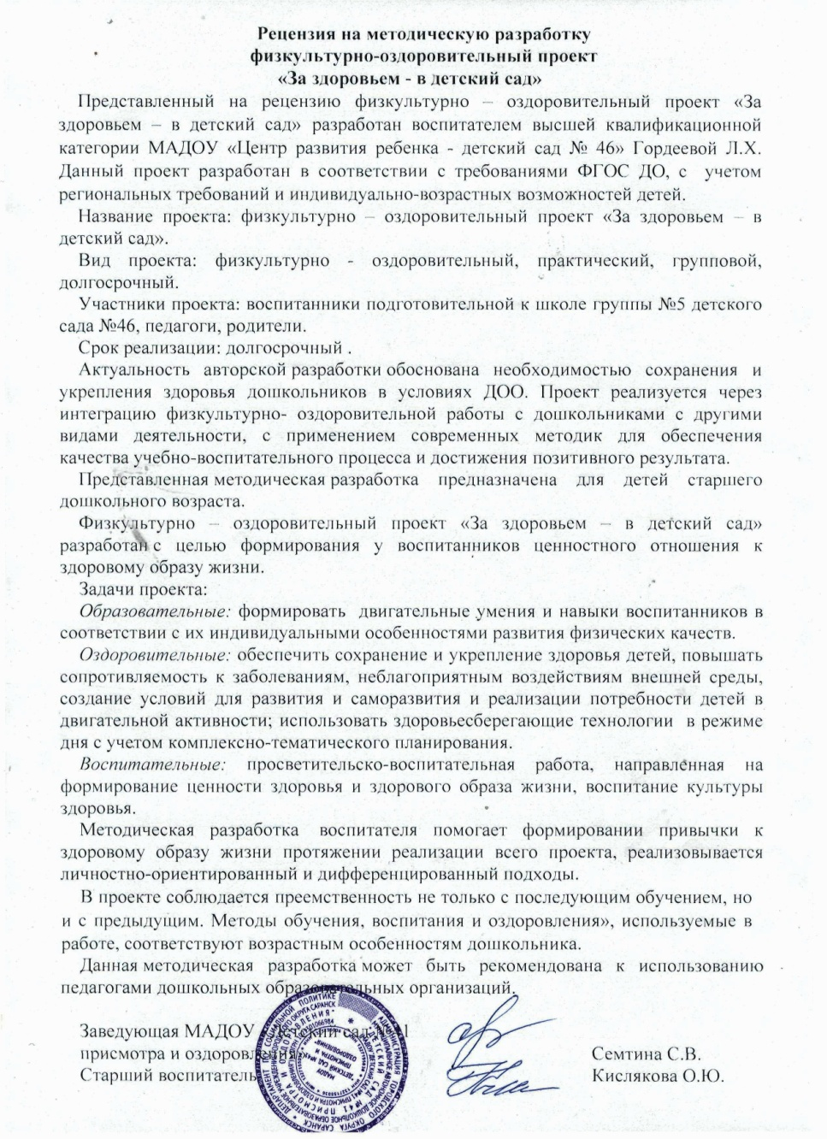
5.Наличие авторских программ, методических пособий

Slide 13
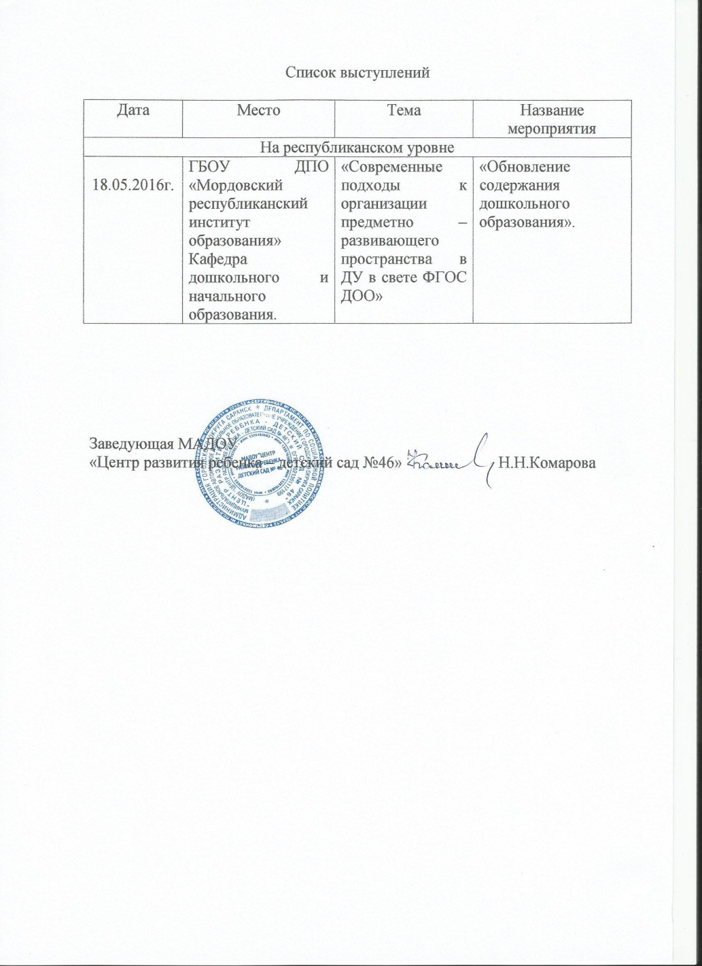
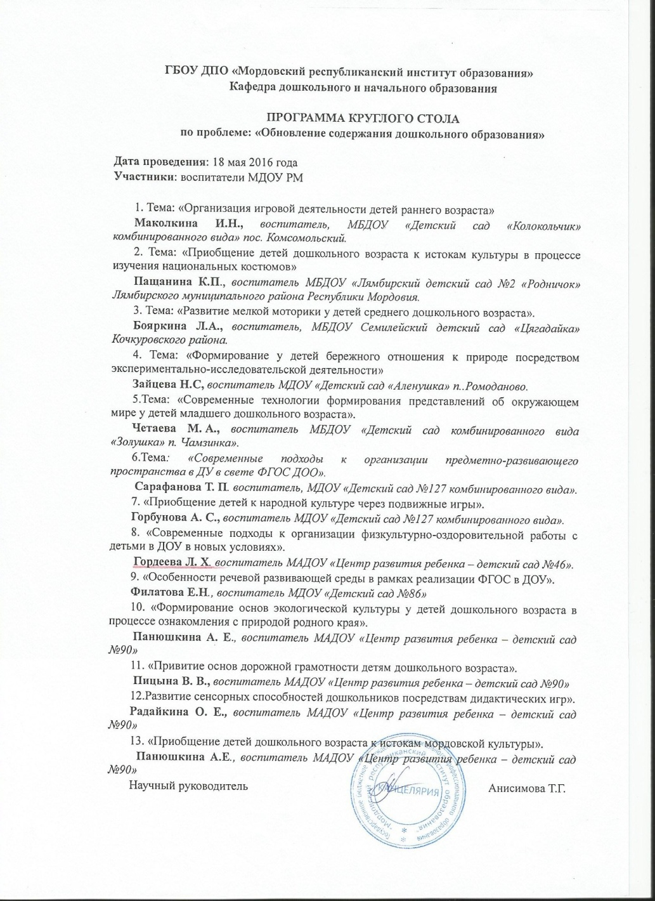
6. Выступления на научно – практических конференциях, пед. чтениях, семинарах, секциях, метод. Объединениях.

Slide 14
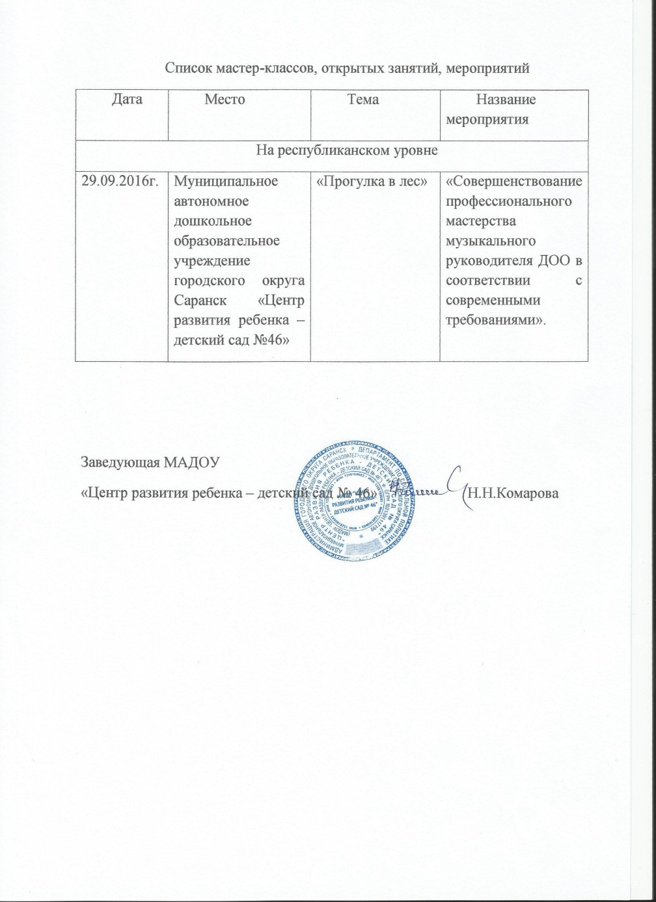
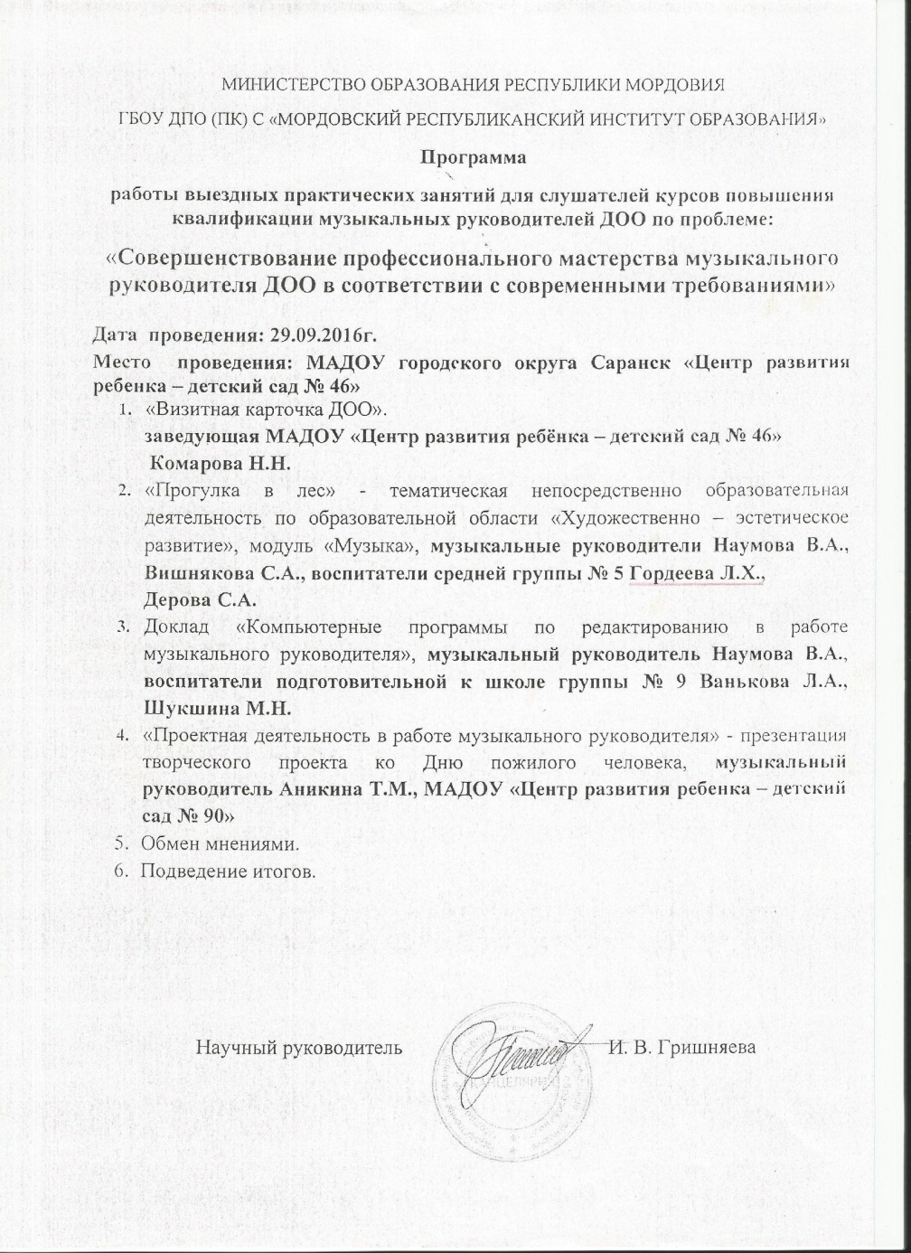
7. Проведение открытых занятий, мастер – классов, мероприятий.

Slide 15
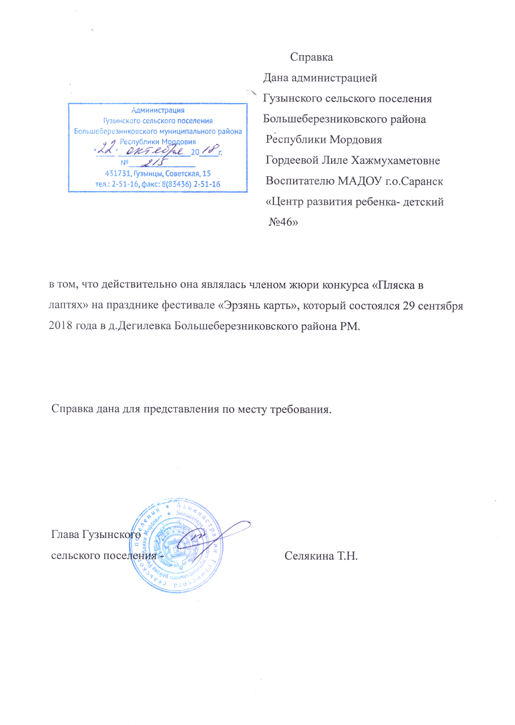
8. Общественная активность педагога: участие в экспертных комиссиях, в жюри конкурсов, депутатская деятельность и т.д.

Slide 16
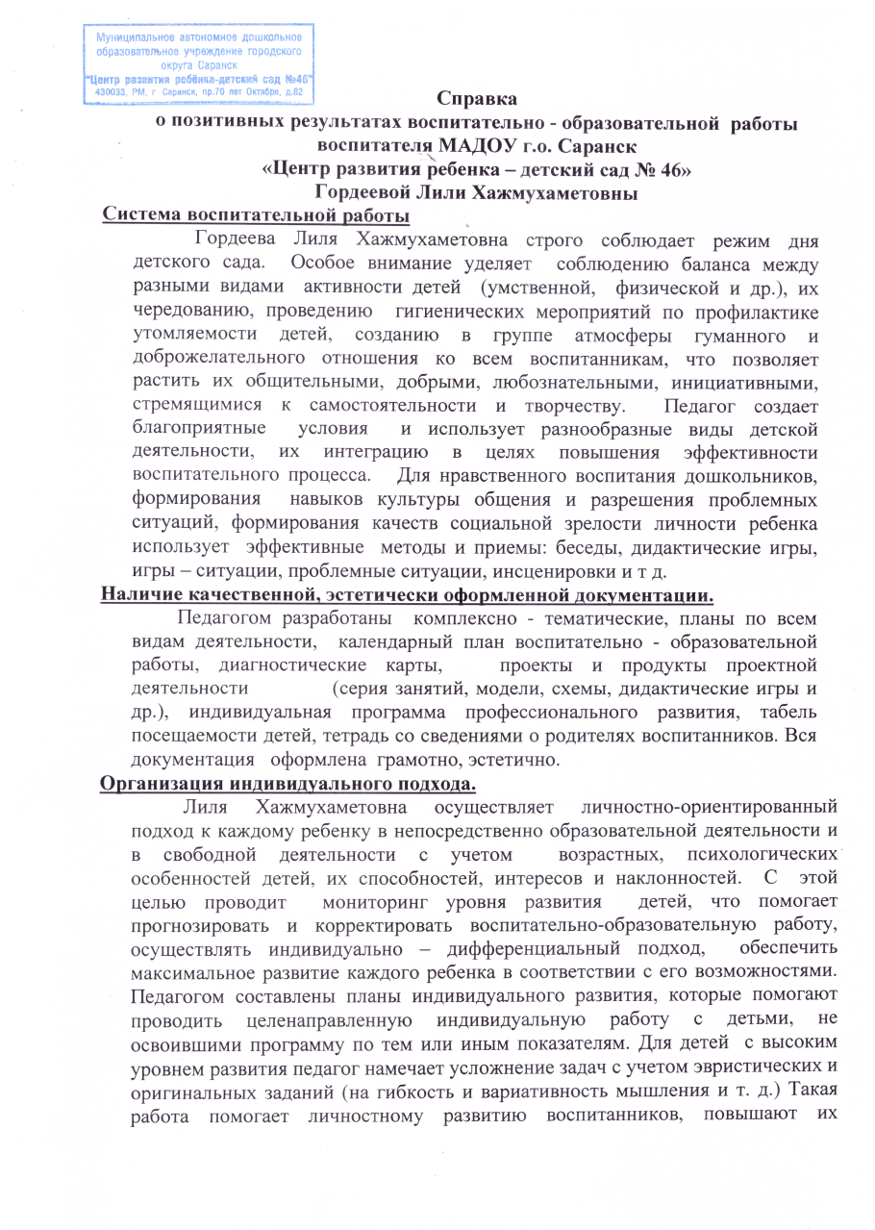
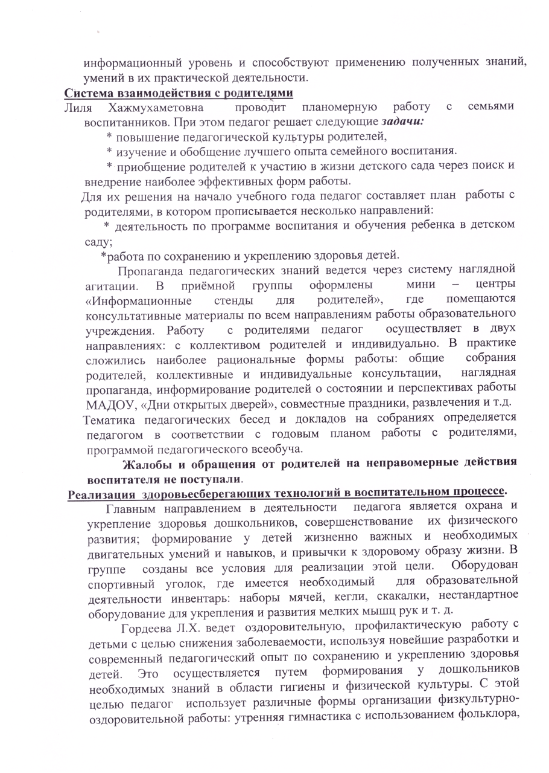
9. Позитивные результаты работы с воспитанниками

Slide 17
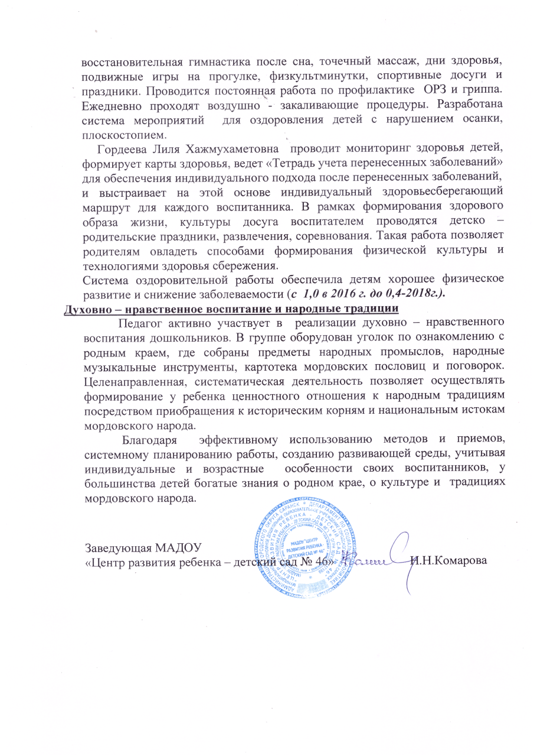

Slide 18
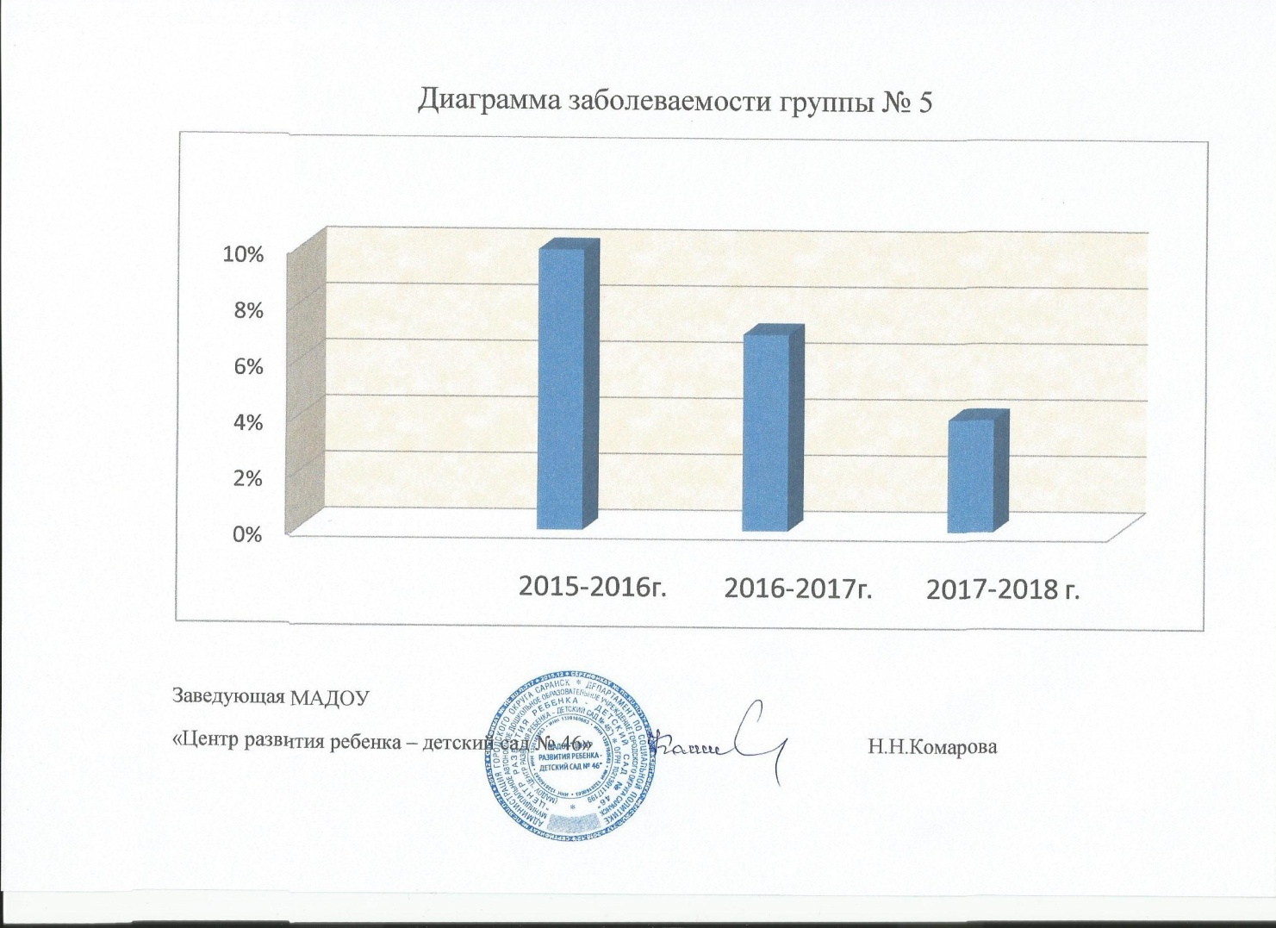
Группа | Учебный год | %
Вторая младшая | 2015 – 2016г. | 10 %
Средняя группа | 2016 – 2017г. | 7 %
Старшая группа | 2017 – 2018г. | 4 %

Slide 19
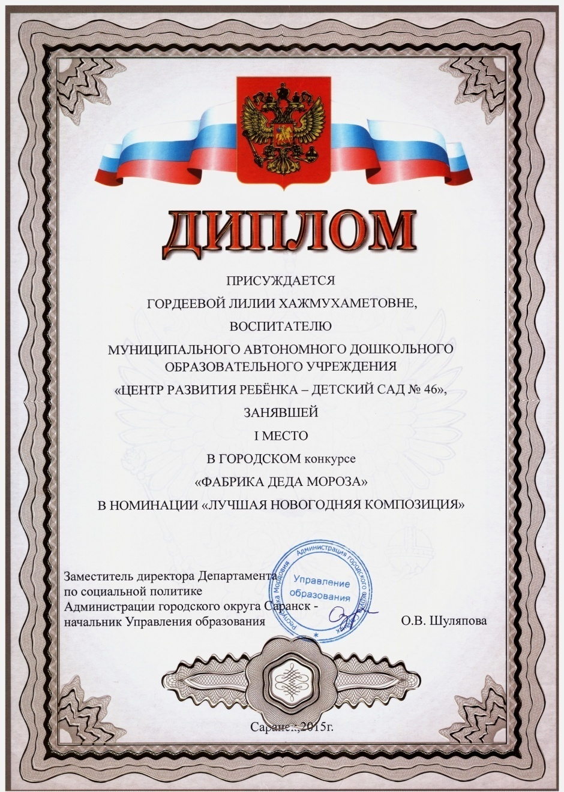

10. Участие педагога в профессиональных конкурсах.

Slide 20


Slide 21
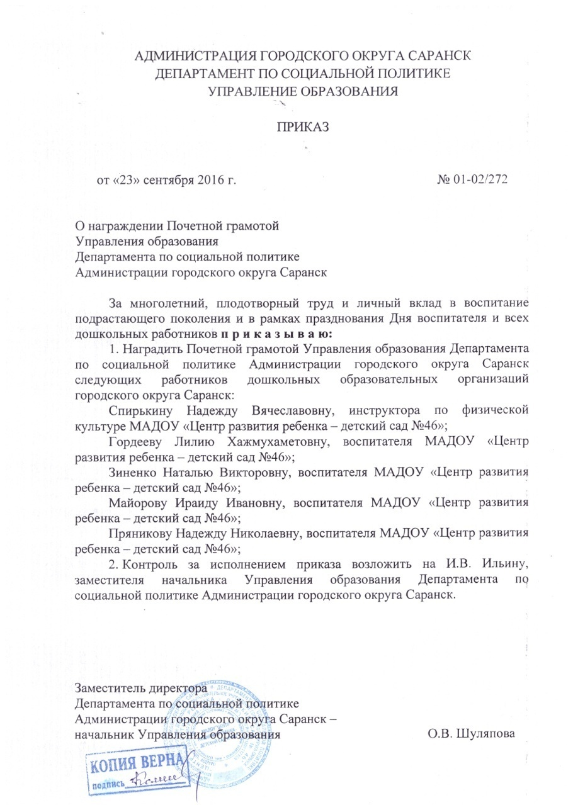
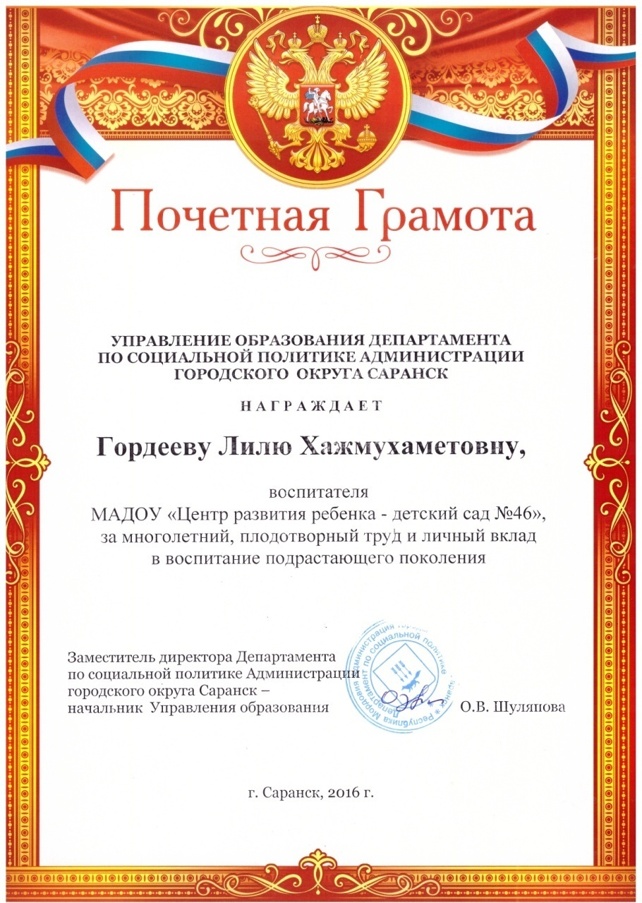
11. Награды и поощрения педагога в межаттестационный период органами государственной власти, МО РМ, муниципальными органами управления образованием, общественными организациями, педагогическими сообществами, родительской общественностью.

Slide 22
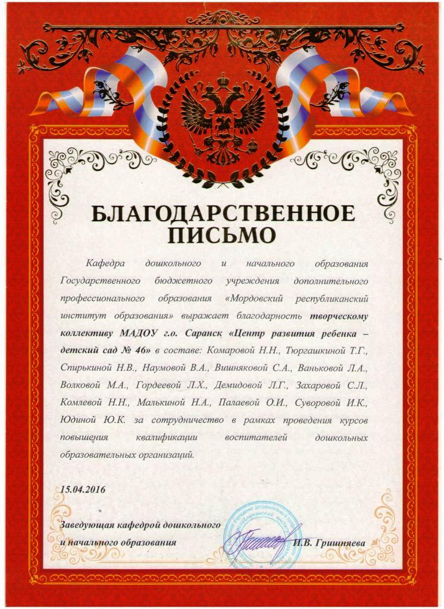


Slide 23
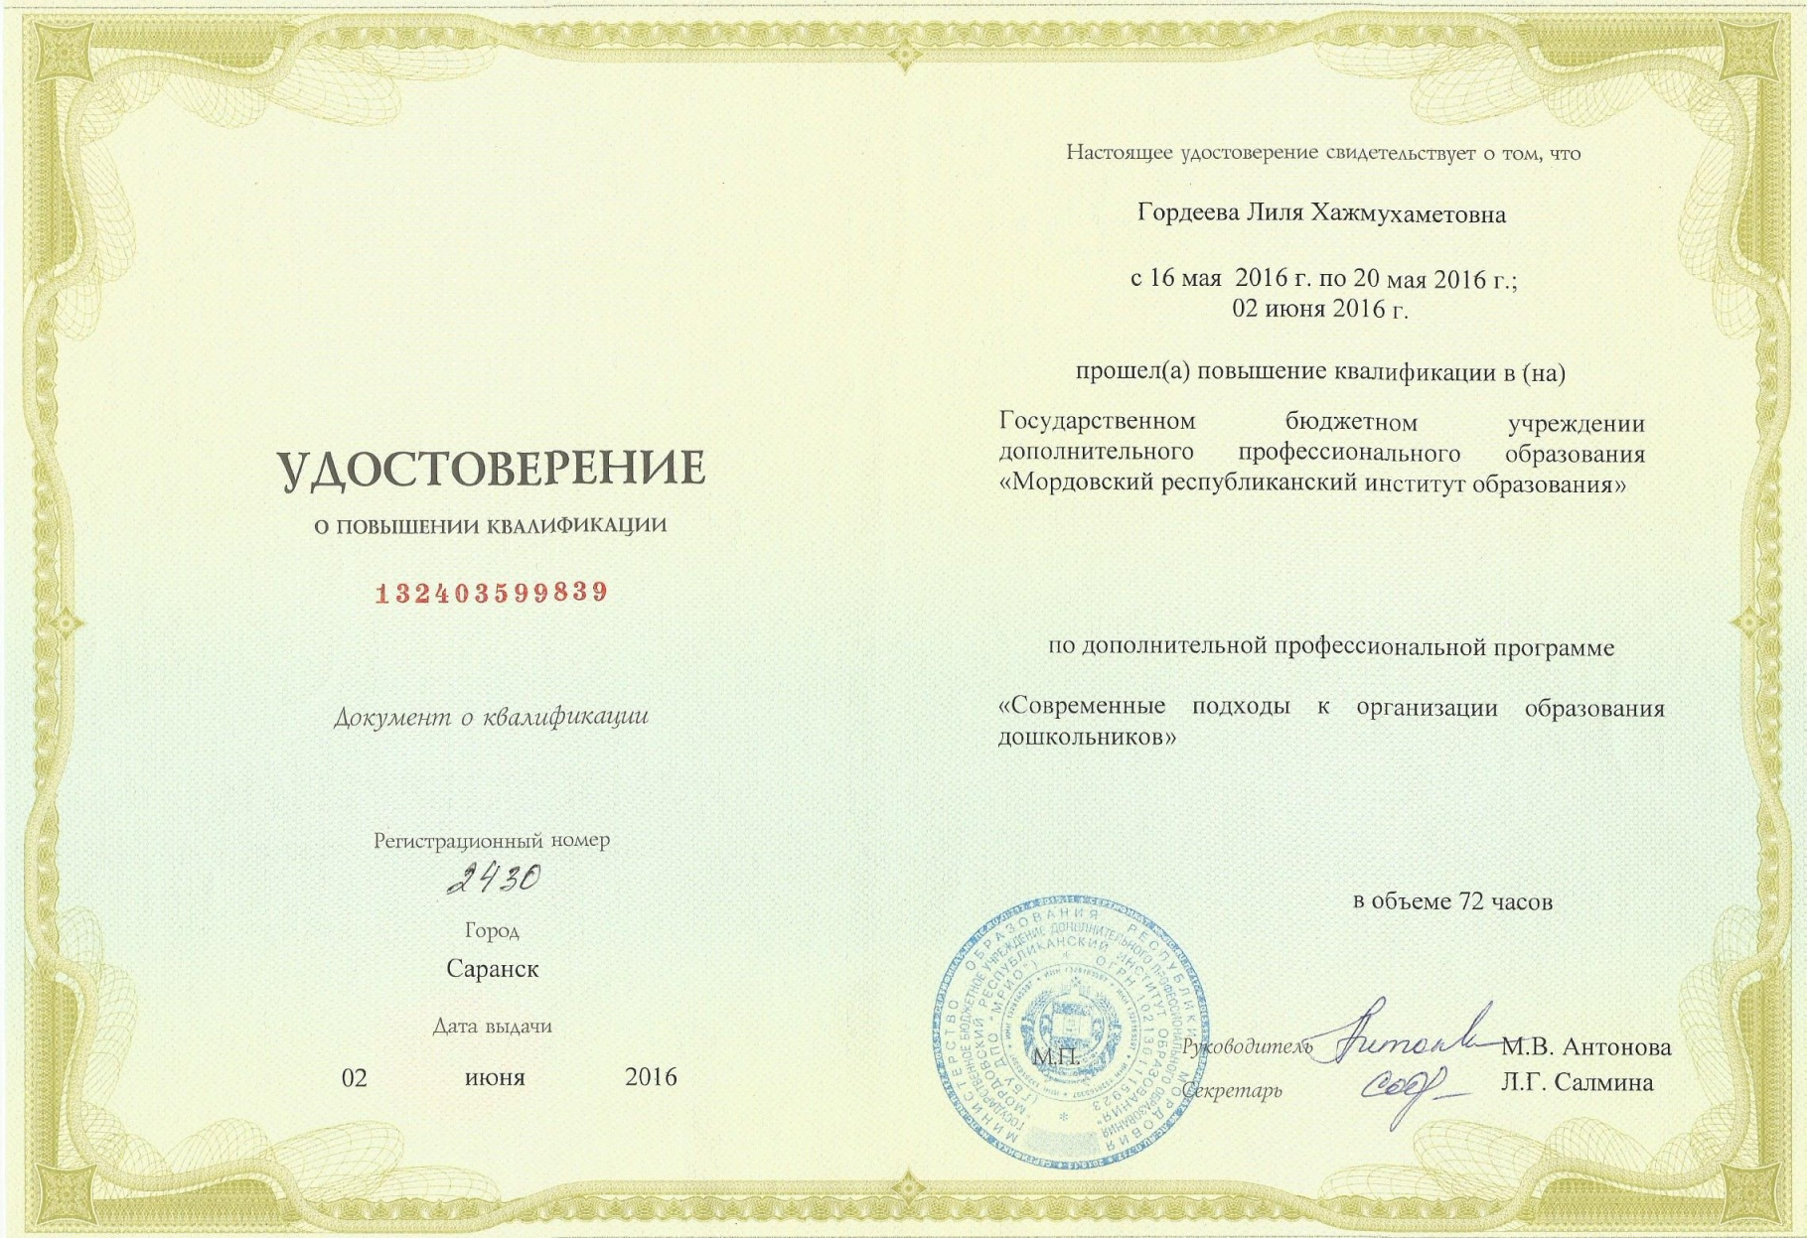
12. Повышение квалификации, профессиональная переподготовка.

